Slide 1
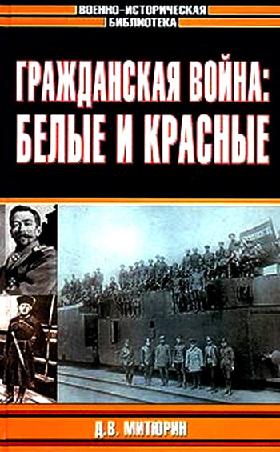
Гражданская война 1918-1922гг.

Slide 2
Предыстория войны.
28 февраля 1917 года одновременно были образованы Временный комитет Государственной думы и Петроградский совет рабочих и солдатских депутатов. 1 марта Петросоветом был издан Приказ №1, отменивший единоначалие в армии и передавший право распоряжаться оружием выборным солдатским комитетам.
2 марта император Николай II отрёкся от престола в пользу сына, затем — в пользу брата Михаила. Михаил Александрович отказался от занятия престола, предоставив право решать дальнейшую судьбу России Учредительному собранию. 2 марта исполком Петроградского совета заключил с Временным комитетом Государственной думы соглашение об образовании Временного правительства, одной из задач которого было управление страной вплоть до созыва Учредительного собрания.
На смену распущенному 10 марта Департаменту полиции с 17 апреля началось формирование рабочей милиции (Красной гвардии) при местных советах. С мая 1917 года на Юго-Западном фронте командующим 8-й ударной армией генералом Корниловым Л. Г. начинается формирование добровольческих частей («корниловцы», «ударники»).
В период до августа 1917 года состав Временного правительства всё более изменялся в сторону увеличения числа социалистов: в апреле — после направления Временным правительством правительствам Антанты ноты о верности России своим союзническим обязательствам и намерении продолжать войну до победного конца — и в июне — после неудачного наступления на юго-западном фронте. После признания Временным правительством автономии Украины кадеты в знак протеста вышли из состава правительства. После подавления вооружённого восстания в Петрограде 4 июля 1917 года состав правительства был вновь изменён, министром-председателем впервые стал представитель левых Керенский А. Ф., который запретил партию большевиков и пошёл на уступки правым, восстановив смертную казнь на фронте. Новый главнокомандующий генерал от инфантерии Л. Г. Корнилов требовал также и восстановления смертной казни в тылу.
27 августа Керенский распустил кабинет и самочинно присвоил себе «диктаторские полномочия», единолично отстранил генерала Корнилова от должности, потребовал отмены движения на Петроград ранее им же отправленного конного корпуса генерала Крымова и назначил себя Верховным главнокомандующим.Керенский прекратил преследование большевиков и обратился за помощью к Советам. Кадеты в знак протеста вышли из состава правительства
На протяжении двух месяцев с подавления Корниловского выступления и заключения его основных участников в Быховскую тюрьму численность и влияние большевиков неуклонно росли. Советы крупных промышленных центров страны, советы Балтийского флота, а также Северного и Западного фронтов перешли под контроль большевиков.

Slide 3
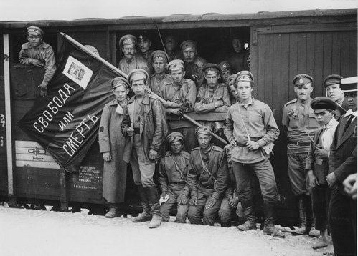
Причины: -национализация средств производства, банков и крупной недвижимости, и решение аграрного вопроса в соответствии с программой партии эсеров, вопреки интересам помещиков, что вызвало сопротивление ранее господствовавших классов, которые лишились собственности; -разгон Учредительного собрания; -выход из войны путём подписания разорительного Брестского мира с Германией; -деятельность большевистских продотрядов и комбедов в деревне, которая привела к резкому обострению отношений между Советской властью и крестьянством.
Стремление большевиков любыми средствами, прежде всего насильственными, удержаться у власти, установить диктатуру партии и строить новое общество, исходя из своих теоретических установок, сделало гражданскую войну неизбежной.

Slide 4
Первый период войны (ноябрь 1917 — ноябрь 1918).
Приход большевиков к власти и внутренняя политика.
29 октября в Петрограде вспыхнуло восстание юнкеров под руководством «Комитета спасения Родины и революции», однако оно было вскоре подавлено превосходящими силами большевиков под руководством М. А. Муравьёва. Ввиду крайней малочисленности своих частей и поражения юнкеров Краснов начал переговоры с «красными» о прекращении боевых действий. Тем временем Керенский, боясь своей выдачи казаками большевикам, бежал. Краснов же договорился с командующим красными отрядами Дыбенко о беспрепятственном уходе казаков из-под Петрограда.
Партия кадетов была объявлена вне закона, 28 ноября арестован ряд их лидеров, закрыто несколько кадетских печатных изданий.
Вечером 25 октября в Петрограде открылся II съезд Советов, который впоследствии был провозглашён высшим законодательным органом. При этом члены фракций меньшевиков и эсеров, отказавшиеся принять большевистский переворот, покинули съезд, и образовали «Комитет спасения Родины и революции». Большевиков поддержали левые эсеры, которые получили ряд постов в советском правительстве. Первыми постановлениями, принятыми съездом, были Декрет о мире, Декрет о земле и отмена смертной казни на фронте. 2 ноября съезд принял Декларацию прав народов России, в которой провозглашалось право народов России на свободное самоопределение, вплоть до отделения и образования самостоятельного государства
25 октября в 21:45 холостой выстрел носового орудия «Авроры» подал сигнал к штурму Зимнего дворца. Красногвардейцами, частями петроградского гарнизона и матросами Балтийского флота во главе с Владимиром Антоновым-Овсеенко был занят Зимний дворец и арестовано Временное правительство. Сопротивления нападавшим оказано не было. Впоследствии это событие рассматривалось как центральный эпизод революции.

Slide 5
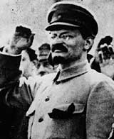
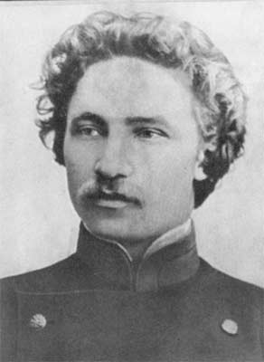
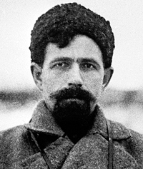
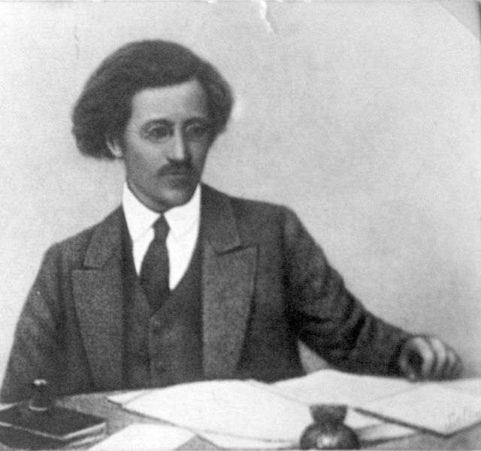
Большевики и действующая армия.
Один из создателей Красной армии Л. Д. Троцкий, 1917
Один из создателей Красной армии Н. И. Подвойский
Один из создателей Красного флота П. Е. Дыбенко
Один из первых военачальников Красной армии В. А. Антонов-Овсеенко, 1917
15 ноября 1917 года большевики опубликовали приказ о демобилизации старой армии.

Slide 6
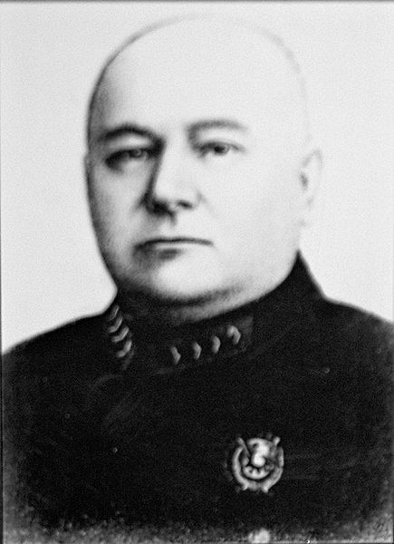
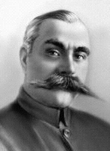
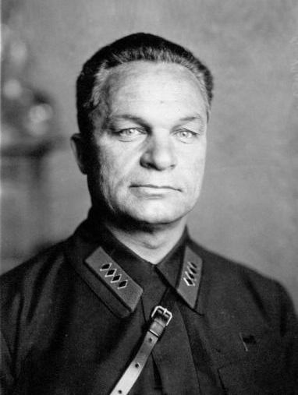
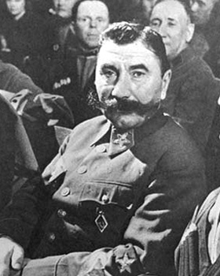
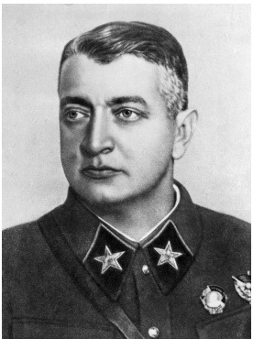
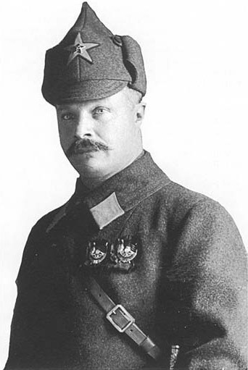
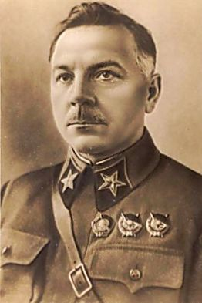
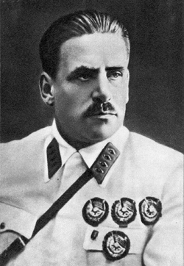
Видные военачальники Красной армии:
Главнокомандующий вооружёнными силами Республики(01.09.1918—09.07.1919)
И. И. Вацетис
Главнокомандующий вооружёнными силами Республики(1919—1924)
С. С. Каменев
А. И. Егоров
С. М. Будённый
М. Н. Тухачевский
М. В. Фрунзе
К. Е. Ворошилов
В. К. Блюхер

Slide 7
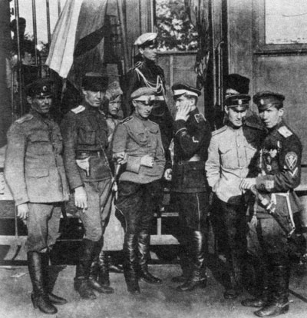
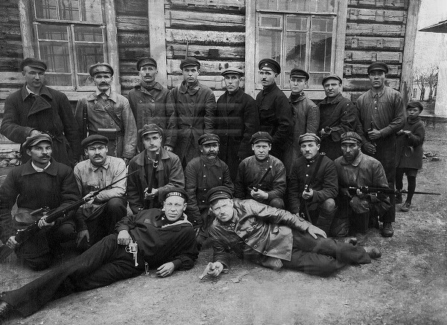
Установление советской власти. Начало организации антибольшевистских сил.
Одной из главных причин, позволившей большевикам совершить государственный переворот, а затем довольно быстро захватить власть во многих областях и городах Российской империи, были расквартированные по всей России многочисленные запасные батальоны, не желавшие идти на фронт. Именно обещание Лениным немедленного прекращения войны с Германией предопределило переход разложившейся за время «керенщины» русской армии на сторону большевиков, что и обеспечило им последующую победу
Белогвардейцы.
Поначалу в большинстве районов страны установление большевистской власти шло быстро и мирным путём: из 84 губернских и других крупных городов только в пятнадцати Советская власть установилась в результате вооружённой борьбы. Это дало повод большевикам говорить о «триумфальном шествии Советской власти» в период с октября 1917 по февраль 1918 года.
Участники Красной гвардии 1917—1918 гг.

Slide 8
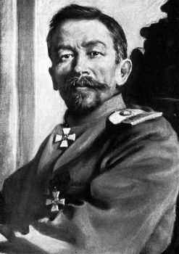
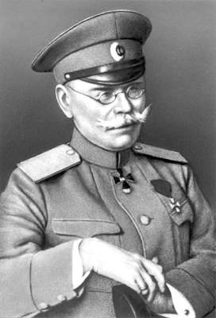
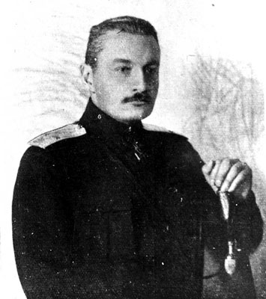
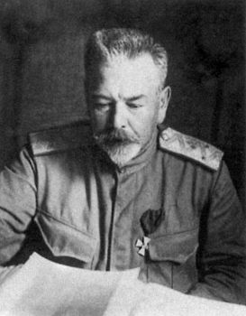
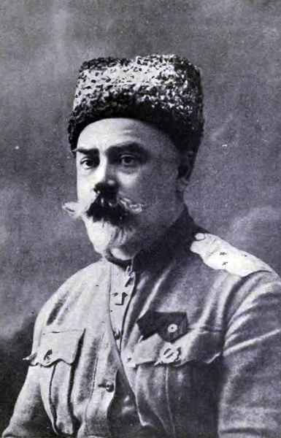
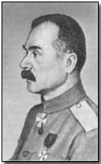
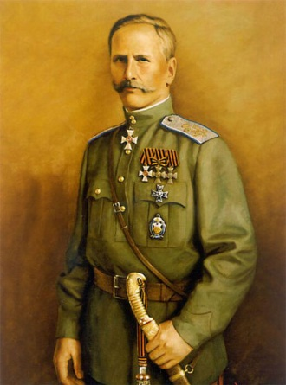
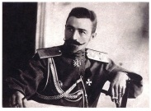
Белое движение:
Лидер Белого движения на Юге России Генерального штаба генерал от инфантерии Л. Г. Корнилов
Создатель и Верховный руководитель Добровольческой армии Генерального штаба генерал-адъютант М. В. Алексеев
Один из организаторов Добровольческой армии Генерального штаба генерал-лейтенант И. П. Романовский
Один из организаторов Добровольческой армии Генерального штаба генерал-лейтенант А. С. Лукомский
Один из вождей Белого Движения Генерального штаба генерал-лейтенант С. Л. Марков
Генерал от кавалерии, Атаман Войска Донского А. М. Каледин
Убеждённый монархист, Генерал от кавалерии, «первая шашка России» Ф. А. Келлер
Генерального штаба генерал-лейтенант А. И. Деникин

Slide 9
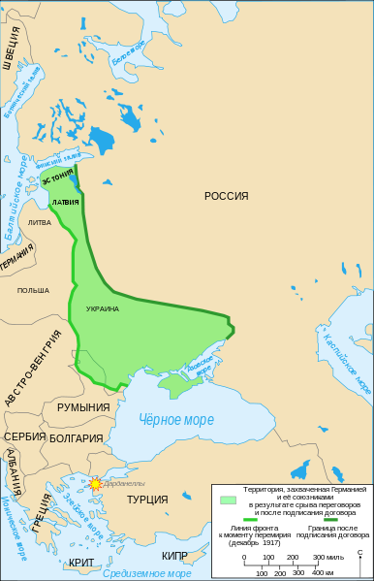
Брестский мир.
20 ноября (3 декабря) 1917 в Брест-Литовске советским правительством было заключено сепаратное соглашение о перемирии с Германией и её союзниками. 9 (22) декабря начались переговоры о мире. 27 декабря 1917 года (9 января 1918 года) советской делегации были переданы предложения, предусматривавшие значительные территориальные уступки. Германия, тем самым, претендовала на обширные территории России, имевшие большие запасы продовольствия и материальных ресурсов. В большевистском руководстве произошёл раскол. Ленин категорически выступал за удовлетворение всех требований Германии. Троцкий предлагал затягивать переговоры. Левые эсеры и некоторые большевики предлагали не заключать мир и продолжать войну с немцами, что не только вело к конфронтации с Германией, но и подрывало позиции большевиков внутри России, поскольку их популярность в солдатских массах строилась на обещании выхода из войны. 28 января (10 февраля) 1918 советская делегация с лозунгом «войну прекращаем, но мира не подписываем» прервала переговоры. В ответ 18 февраля германские войска начали наступление по всей линии фронта. Одновременно германо-австрийская сторона ужесточила условия мира.
3 марта был подписан Брестский мирный договор, по которому Россия теряла около 1 млн км² (включая Украину) и обязывалась демобилизовать армию и флот, передать Германии корабли и инфраструктуру Черноморского флота, выплатить контрибуцию в размере 6 млрд марок, признать независимость Украины, Белоруссии, Литвы, Латвии, Эстонии и Финляндии. Четвёртый Чрезвычайный съезд Советов, контролируемый большевиками, несмотря на сопротивление «левых коммунистов» и левых эсеров, расценивавших заключение мира как предательство интересов «мировой революции» и национальных интересов, ввиду полной неспособности советизированной старой армии и Красной Армии противостоять даже ограниченному наступлению германских войск и необходимости в передышке для укрепления большевистского режима 15 марта 1918 ратифицировал Брестский мирный договор.
Территория, оккупированная войсками Германии после заключения Брестского мира

Slide 10
Причины победы большевиков в Гражданской войне.
Причины поражения антибольшевистских элементов в Гражданской войне обсуждались историками многие десятилетия. В целом очевидно, что главной причиной стала политическая и географическая разрозненность и разобщённость белых и неспособность руководителей белого движения объединить под своими знамёнами всех недовольных большевизмом. Многочисленные национальные и региональные правительства не имели возможности бороться с большевиками в одиночку, и они также не могли создать прочного единого антибольшевистского фронта из-за взаимных территориальных и политических претензий и противоречий. Большинство населения России составляло крестьянство, не желавшее оставлять свои земли и служить ни в каких армиях: ни у красных, ни у белых, и несмотря на ненависть к большевикам, предпочитавшее бороться с ними собственными силами, исходя из своих сиюминутных интересов, отчего подавление многочисленных крестьянских восстаний и выступлений не представляло стратегических проблем для большевиков. В то же время большевики часто имели поддержку среди деревенской бедноты, которая положительно воспринимала идею «классовой борьбы» с более зажиточными соседями.

Slide 11
Точка зрения красных.
Как и белые, основное условие побед большевиков В. И. Ленин видел в том, что на всём протяжении Гражданской войны «международный империализм» не смог организовать общий поход всех своих сил против Советской России, и на каждом отдельном этапе борьбы выступала только часть их. Они были достаточно сильны, чтобы создавать смертельные угрозы для Советского государства, но всегда оказывались слишком слабыми, чтобы довести борьбу до победного конца. Большевики получали возможность сосредоточивать на решающих участках превосходящие силы Красной Армии и этим добивались победы.
Большевики также использовали острый революционный кризис, охвативший после окончания Первой мировой войны почти все капиталистические страны Европы, и противоречия между ведущими державами Антанты. «В продолжение трёх лет на территории России были армии английская, французская, японская. Нет сомнения, — писал В. И. Ленин, — что самого ничтожного напряжения сил этих трёх держав было бы вполне достаточно, чтобы в несколько месяцев, если не несколько недель, одержать победу над нами. И если нам удалось удержать это нападение, то лишь разложением во французских войсках, начавшимся брожением у англичан и японцев. Вот этой разницей империалистических интересов мы пользовались всё время». Победу Красной Армии облегчила революционная борьба международного пролетариата против вооружённой интервенции и экономической блокады Советской России, как внутри своих стран в виде забастовок и саботажа, так и в рядах Красной Армии, где сражались десятки тысяч венгров, чехов, поляков, сербов, китайцев и др.
Признание большевиками независимости прибалтийских государств исключило возможность их участия в интервенции Антанты в 1919 г.
С точки зрения большевиков их главным врагом была помещичье-буржуазная контрреволюция, которая при прямой поддержке Антанты и США использовала колебания мелкобуржуазных слоёв населения, в массе своей крестьянских. Колебания всей массы крестьянства страны были крайне опасными для обеих сторон, так как многочисленные "зеленые", "партизаны" и просто банды в тылу как белых так и красных войск по своей общей численности нередко превосходили их и отвлекали на себя значительные силы. «В последнем счёте именно эти колебания крестьянства, как главного представителя мелкобуржуазной массы трудящихся, решали судьбу Советской власти и власти Колчака-Деникина», — вторил лидерам белого движения вождь красных В. И. Ленин.
Большевистская идеология считала историческое значение Гражданской войны в том, что её практические уроки заставили крестьянство преодолеть колебания и привели его к военно-политическому союзу с рабочим классом. Это, по мнению большевиков, упрочило тыл Советского государства и создало предпосылки для формирования массовой регулярной Красной Армии, которая, являясь по своему основному составу крестьянской, стала орудием диктатуры пролетариата.
Кроме этого большевики использовали на самых ответственных должностях опытных военных специалистов старого режима, которые сыграли большую роль в строительстве Красной Армии и достижении ею побед.
Большую помощь, по мнению большевистских идеологов, Красной Армии оказали большевистское подполье, партизанские отряды, действовавшие в тылу белых.
Важнейшим условием побед Красной Армии большевики считали единый центр руководства военными действиями в виде Совета обороны, а также активную политическую работу, проводившуюся Реввоенсоветами фронтов, округов и армий и военными комиссарами частей и подразделений. В наиболее тяжёлые периоды в армии находилась половина всего состава партии большевиков, куда направлялись кадры после партийных, комсомольских и профсоюзных мобилизаций («райком закрыт, все ушли на фронт»). Такую же активную деятельность большевики вели в своём тылу, мобилизуя усилия на восстановление промышленного производства, на заготовку продовольствия и топлива, на налаживание работы транспорта.

Slide 12
Точка зрения белых.
Публицисты и историки, сочувствующие белым, называют следующие причины поражения белого дела:
Красные контролировали густонаселённые центральные регионы. На этих территориях было больше людей, чем на территориях, подконтрольных белым.
Регионы, которые стали поддерживать белых (например, Дон и Кубань), как правило, перед этим более других пострадали от красного террора.
Отсутствие у белых талантливых ораторов. Превосходство пропаганды красных над пропагандой белых (впрочем, некоторые историки подчёркивают, что Колчак и Деникин были разбиты войсками, состоящими из людей, которые фактически слышали только красную пропаганду).
Неискушённость белых вождей в политике и дипломатии. Многие историки считают, что это стало основной причиной недостаточной помощи интервентов.
Конфликты белых с национал-сепаратистскими правительствами из-за лозунга о «Единой и неделимой». Поэтому белым неоднократно приходилось воевать на два фронта.

Slide 13
Последствия Гражданской войны.
К 1921 Россия буквально лежала в руинах. От бывшей Российской империи отошли территории Польши, Финляндии, Латвии, Эстонии, Литвы, Западной Украины, Белоруссии, Карской области (в Армении) и Бессарабии. По подсчётам специалистов, численность населения на оставшихся территориях едва дотягивала до 135 миллионов человек. Потери на этих территориях в результате войн, эпидемий, эмиграции, сокращения рождаемости составили с 1914 г. не менее 25 миллионов человек.
Во время военных действий особенно пострадали Донбасс, Бакинский нефтяной район, Урал и Сибирь, были разрушены многие шахты и рудники. Из-за нехватки топлива и сырья останавливались заводы. Рабочие были вынуждены покидать города и уезжать в деревню. В общем, уровень промышленности сократился в 5 раз. Оборудование давно не обновлялось. Металлургия производила столько металла, сколько его выплавляли при Петре I.
Сельское производство сократилось на 40%. Почти вся имперская интеллигенция была уничтожена. Оставшиеся в срочном порядке эмигрировали, чтобы избежать этой участи. В ходе Гражданской войны от голода, болезней, террора и в боях погибло (по различным данным) от 8 до 13 млн человек, в том числе около 1 млн бойцов Красной Армии. Эмигрировало из страны до 2 млн человек. Резко увеличилось число беспризорных детей после Первой мировой войны и Гражданской войны. По одним данным в 1921 году в России насчитывалось 4,5 млн беспризорников, по другим — в 1922 году было 7 млн беспризорников. Ущерб народному хозяйству составил около 50 млрд золотых руб., промышленное производство упало до 4—20% от уровня 1913.

